Slide 1
أسلوب التعجب التاء المربوطة والتاء المبسوطة

Slide 2
الموسم الزراعي
مخرجات التعلم :
عزيزي التلميذ يُتوقعُ منك في نهاية النَّموذج أن تكون قادراً على :
1- إنشاءِ جملةِ تعجبٍ بصيغةِ ( ما أفعلَ )
2- تمييزِ التَّاء المربوطةِ من التَّاءِ المبسوطةِ .
3- تكوينِ جملةٍ من عدَّةِ كلماتٍ.

Slide 3
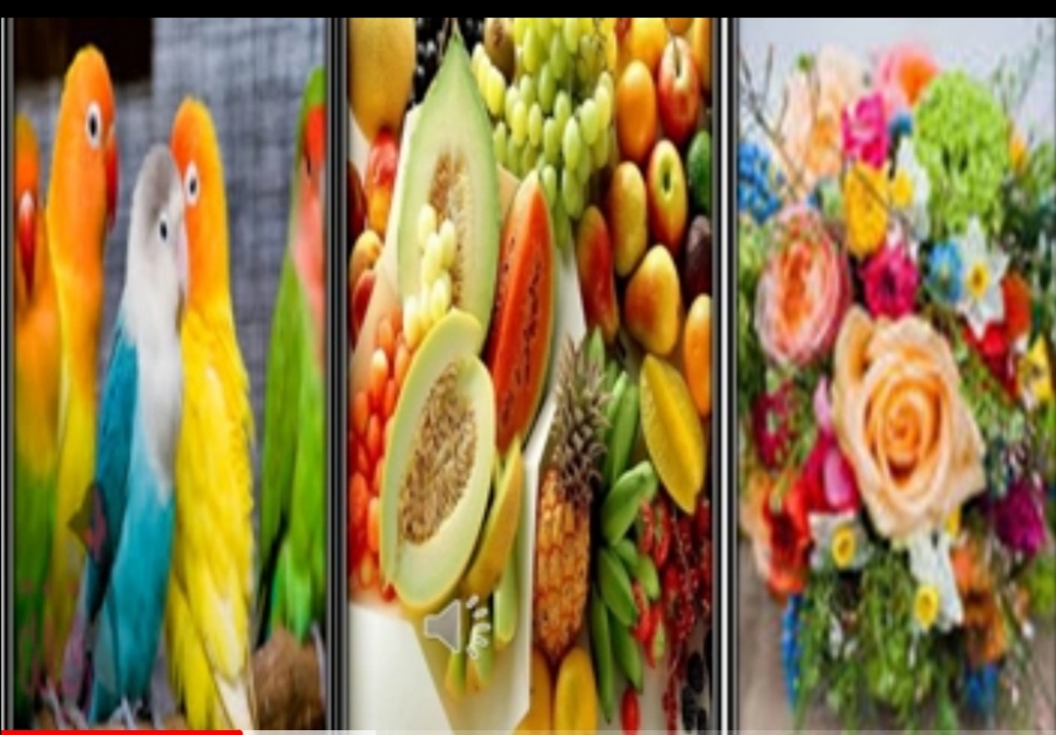
أسلوب التعجب

Slide 4
أسلوب التعجب

Slide 5
أتعلم
*أسلوب التعجب : أسلوبٌ من أساليبِ اللُّغةِ العربيَّة ،يدلُّ
على استعظامِ أمرٍ ظاهرِ المزيَّةِ.
*من صيغ التعجِّب صيغةُ ( ما أفْعَلَهُ ).
مثال :
نتعجبُ من شجاعةِ خالدٍ فنقولُ :
ما أشجعَ خالداً !

Slide 6
التاء المربوطة والتاء المبسوطة
* اقرأ ما يلي منتبهاً إلى التَّاءِ المربوطةِ والتَّاءِ المبُسوطةِ .
ارتفعتْ أسعارُ الملابسِ .
عليك أن تستخدمَ المبيداتِ الحَشَريَّة اللاَّزمة ِ.

Slide 7
أُلاحِظُ أنَّ :
( التَّاءُ المرْبوطَةِ ) تلفظُ هاءً عندَ الوقْفِ وشكلُها( ة ) .
( التَّاءُ المبْسُوطَةِ ) تلفظُ تاءً دائماً وشكلُها ( ت ) .

